Slide 1



Slide 2


一例菌血症合并CRKP诊治分享

Slide 3

● 病例简介
摘要
1.独特性：脑恶性肿瘤术后继发急性心梗，血痰培养提示耐药肺克，替加使用后仍发热，使用依拉环素迅速控制体温。
2.背景：合并多种基础疾病，治疗难度大。

Slide 4
● 患者基础信息
1.人口学信息：患者男性，71岁，基础高血压和糖尿病病史
2.主诉：右侧肢体活动障碍伴发热10天。
3.既往史：高血压和糖尿病

Slide 5
● 入院后检查
1.体格检查：
体温39.5℃，心率120次/分，血压125/68mmHg.高热伴随寒颤。
2.辅助检查：
痰培养提示肺炎克雷伯杆菌

Slide 6
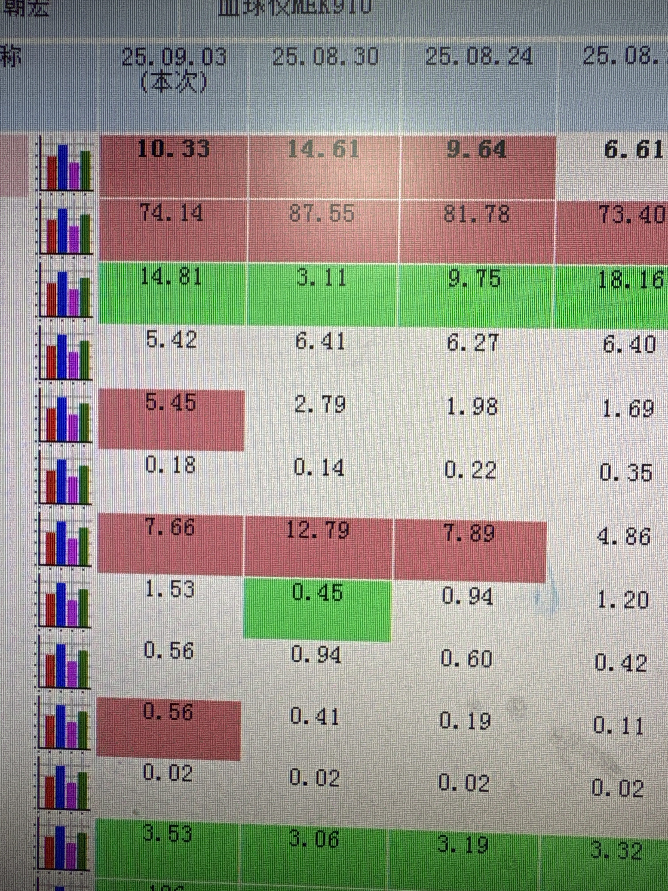
● 入院后检查
3.影像学检查：

Slide 7
● 诊断评估
诊断评估
1.初步诊断：耐药肺炎克雷伯杆菌肺炎
2.诊断依据：微生物培养和影像学依据。
3.鉴别诊断：尿路

Slide 8
● 治疗过程
1.药物：替加环素50mg Q12H使用3天。
2.手术：外院转入，无手术日期

Slide 9
● 治疗过程
3.微生物/病理结果：痰培养肺炎克雷伯杆菌
4.方案调整：使用后仍寒颤发热合并血尿，更换为依拉环素。
5.指标追踪：使用依拉环素48小时后体温正常。

Slide 10
● 治疗过程
3.时间轴记录:(折线图)

Slide 11

● 诊疗体会
1.疗效评价：有效。
2.局限性：无
3.结论：依拉环素治疗CRKP感染有明显效果，不良反应发生率低。

Slide 12
感谢观看
敬请指导

